Slide 1
GAMOPATIAS MONOCLONAIS
IMPORTÂNCIA DA INTEGRAÇÃO COM A CLÍNICA
André Costa Teixeira
ARGOS Patologia / Centro Universitário Christus

Slide 2
Declaração de Conflito de Interesse
Dr. André Teixeira afirma não ter conflito
de interesse a declarar
Exigência da RDC Nº 96/08 da ANVISA

Slide 3
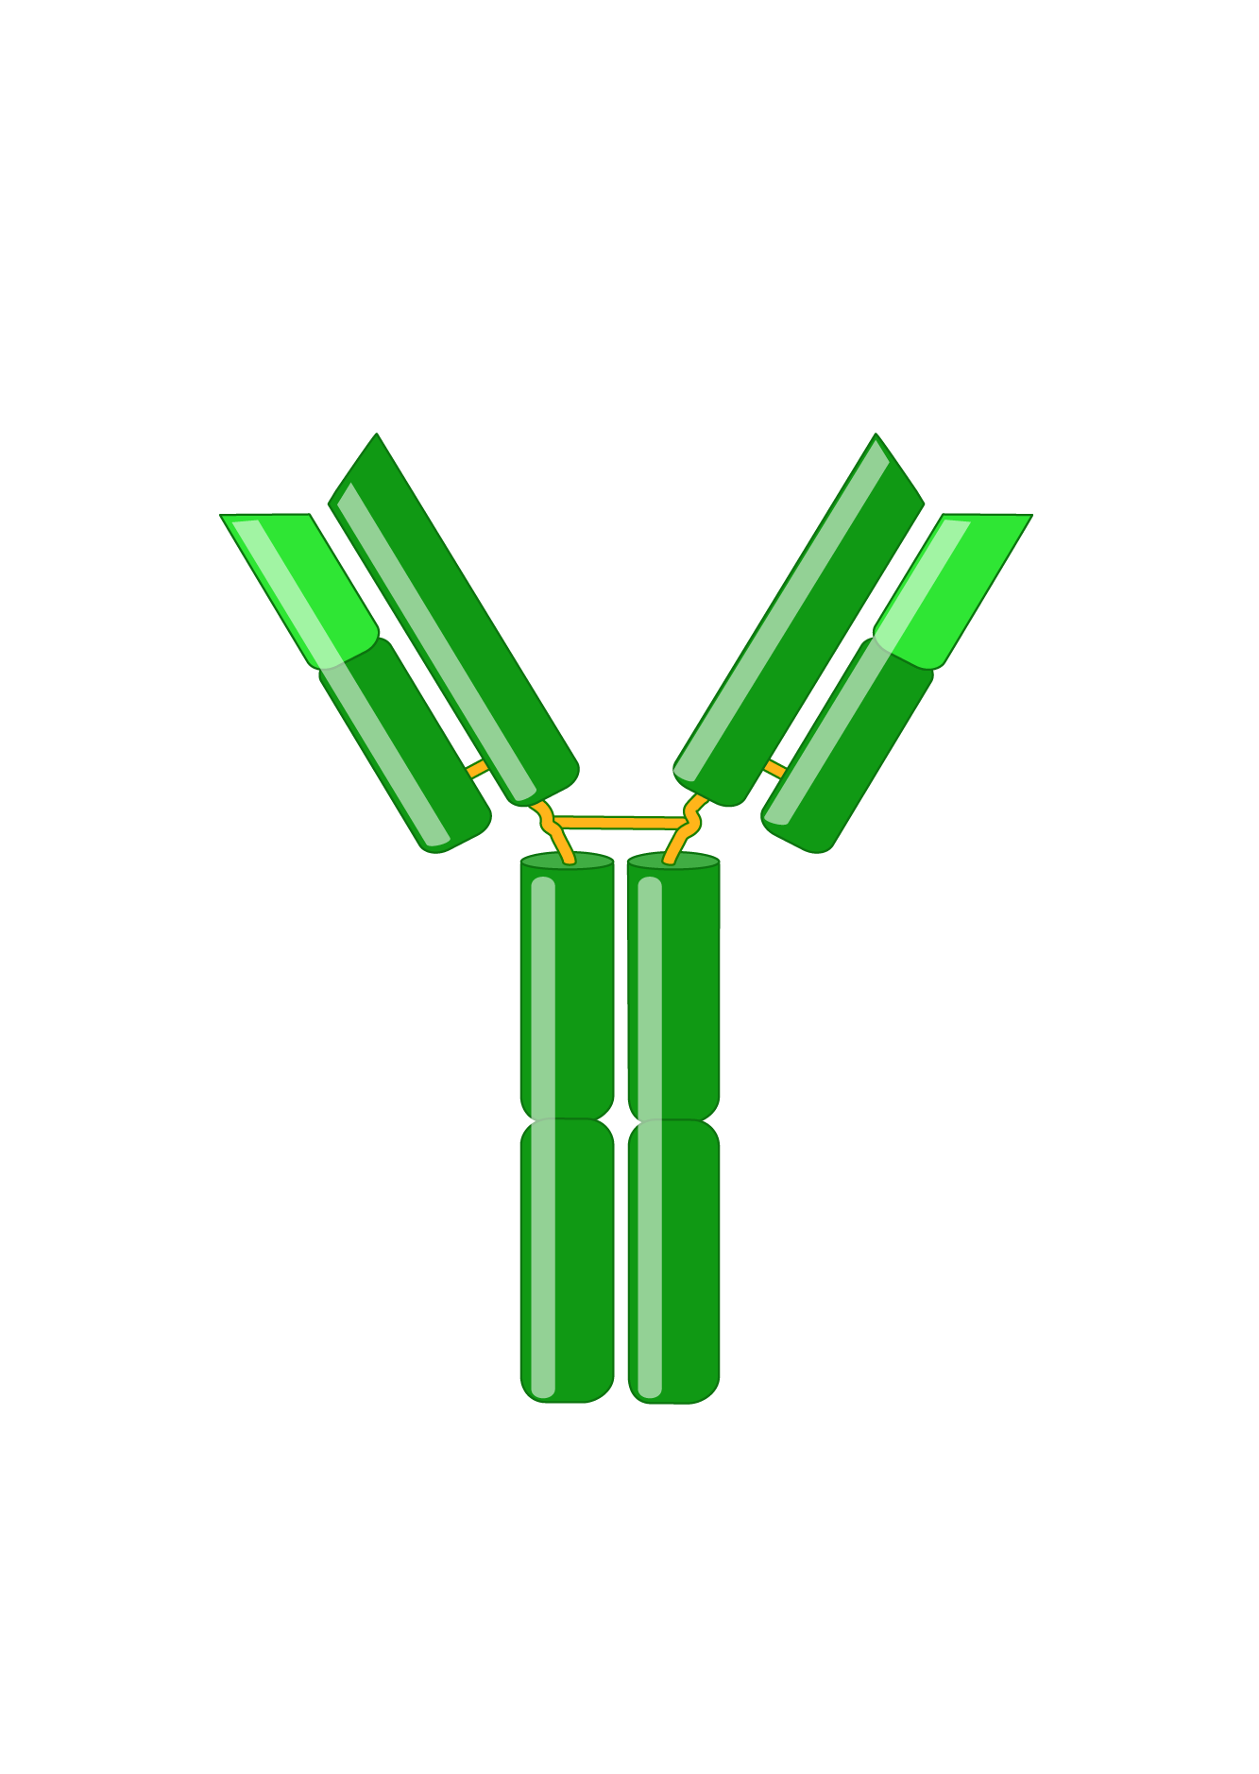
Gamopatia Monoclonal
-Detecção de Ig monoclonal (plasma e/ou urina)
-Secretada por plasmócitos monoclonais ou linf. B
Malignidade
MGUS
Outros
-Mieloma múltiplo
-Plasm. monoclonais M.O. (>10%)
-Um ou mais eventos definidores
-Pico sérico < 3g/dl
-Menos de 10% de plasmócitos monoclonais
-Mieloma (smoldering)
-Waldeström (smoldering)
-Magroglobulinemia de Waldeström
-Ausência de dano em órgãos-alvo
-Leucemia Linfocítica Crônica

Slide 4
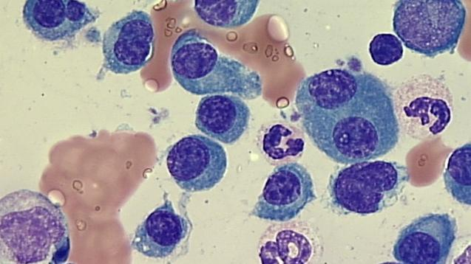
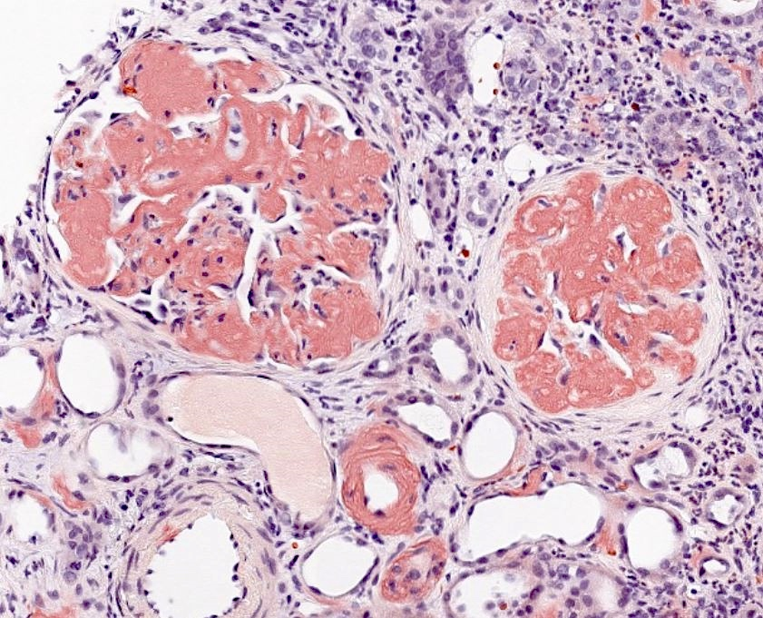
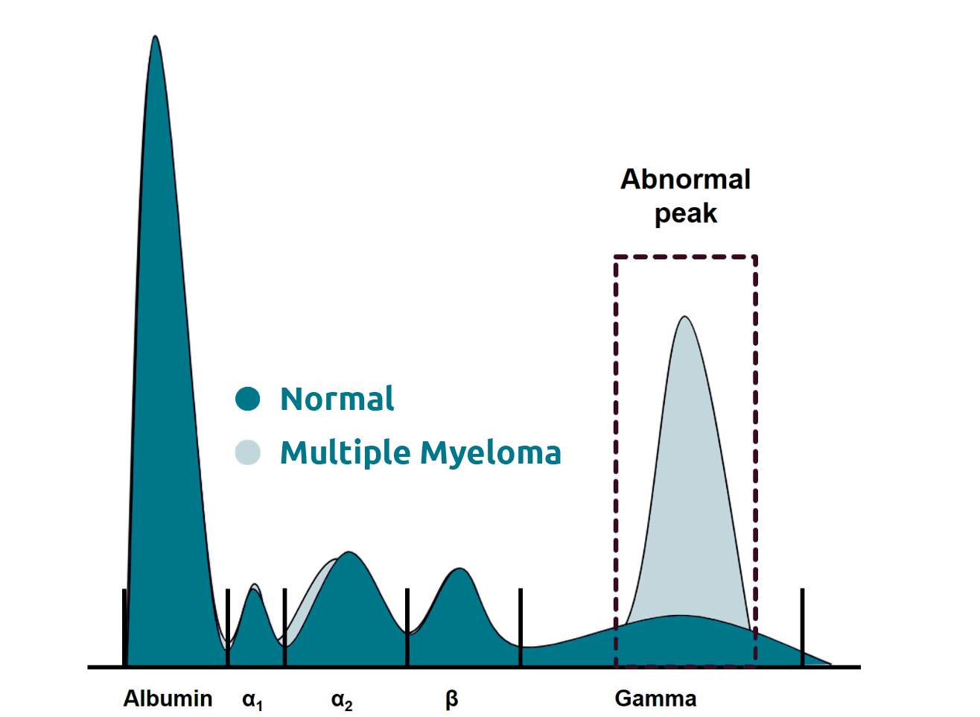
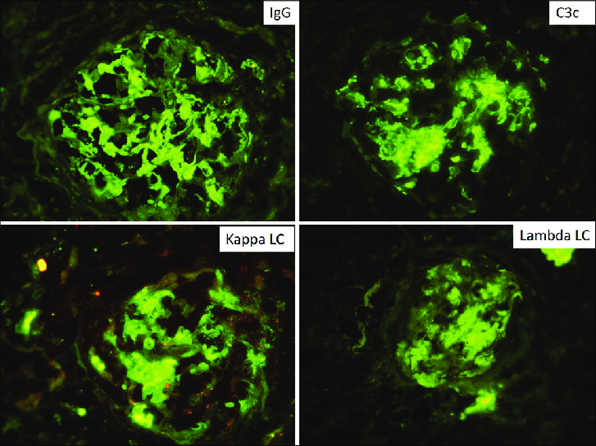
Gamopatia Monoclonal de Significado Renal
Proliferação monoclonal de células plasmocitárias ou linfócitos B
Dano estrutural ao parênquima renal
Ausência de tratamento específico para a condição hematológica
-MGUS
-Mieloma (smoldering)
-Waldestrom (smoldering)
-LLC (estadios 1 e 2)
-Linfocitose B monoclonal
-Outros linfomas B
Pico monoclonal
(< 3g/dl)
Importante: nem toda lesão histológica com componente monoclonal será uma GMSR.
Ex: Nefropatia do Cilindro (Critério definidor de MM)
Leung, Nelson et al. “Monoclonal Gammopathy of Renal Significance.” The New England journal of medicine vol. 384,20 (2021): 1931-1941.

Slide 5
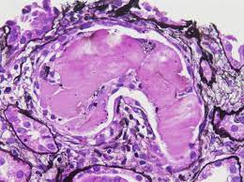
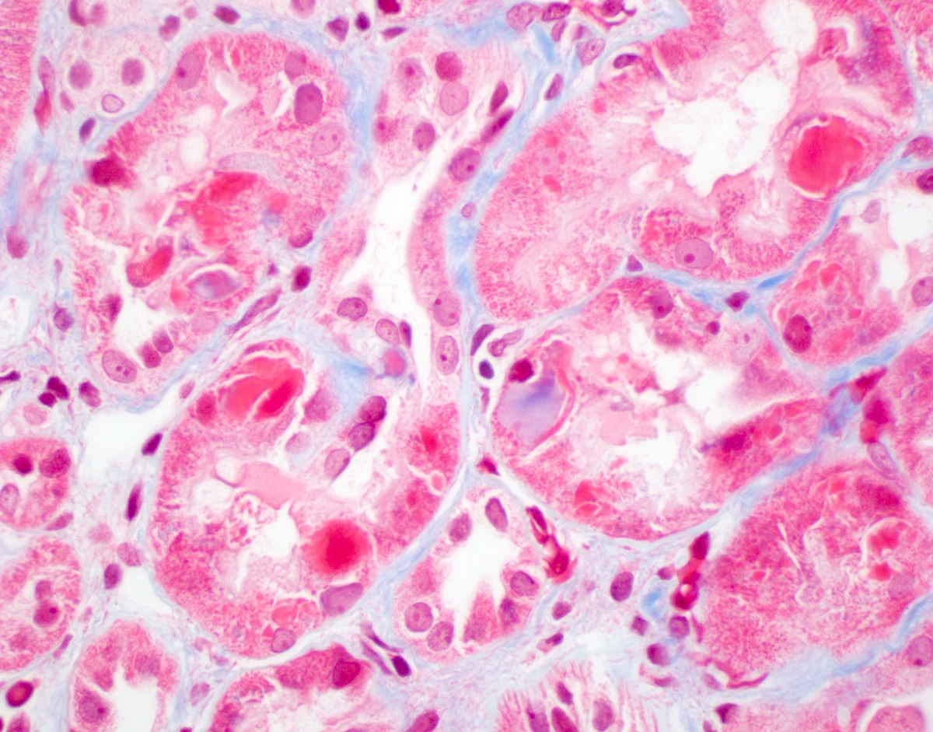
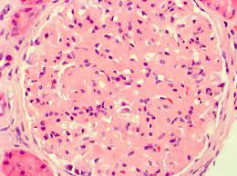
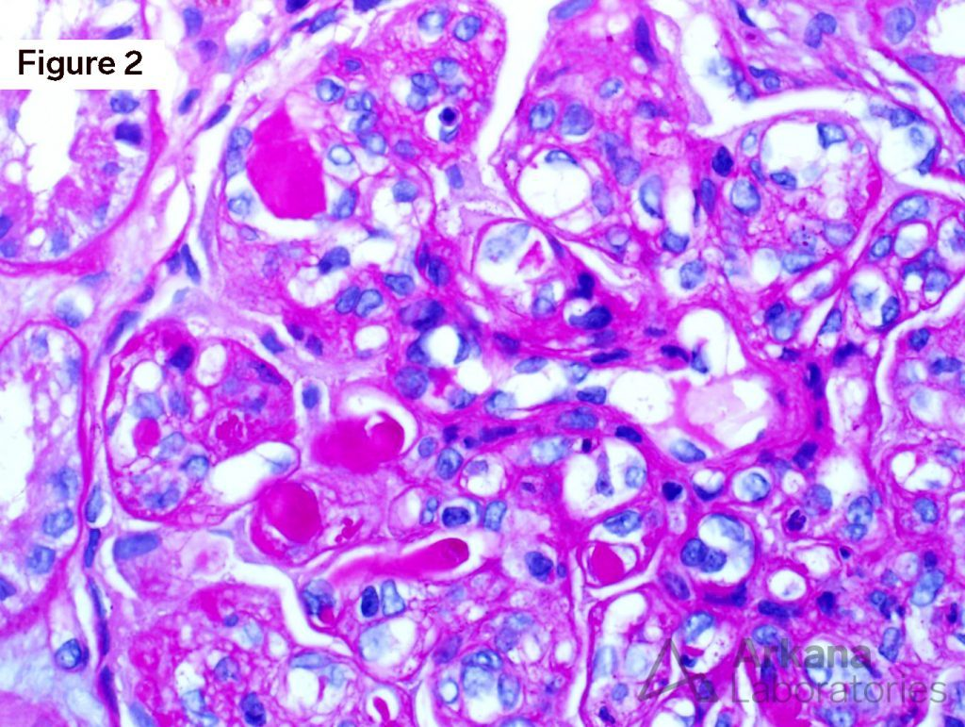
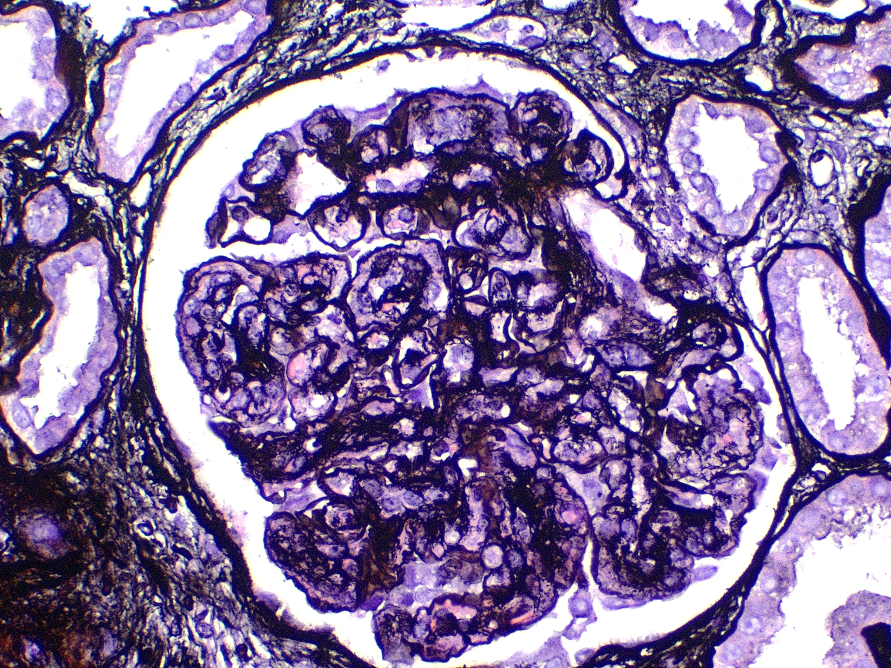
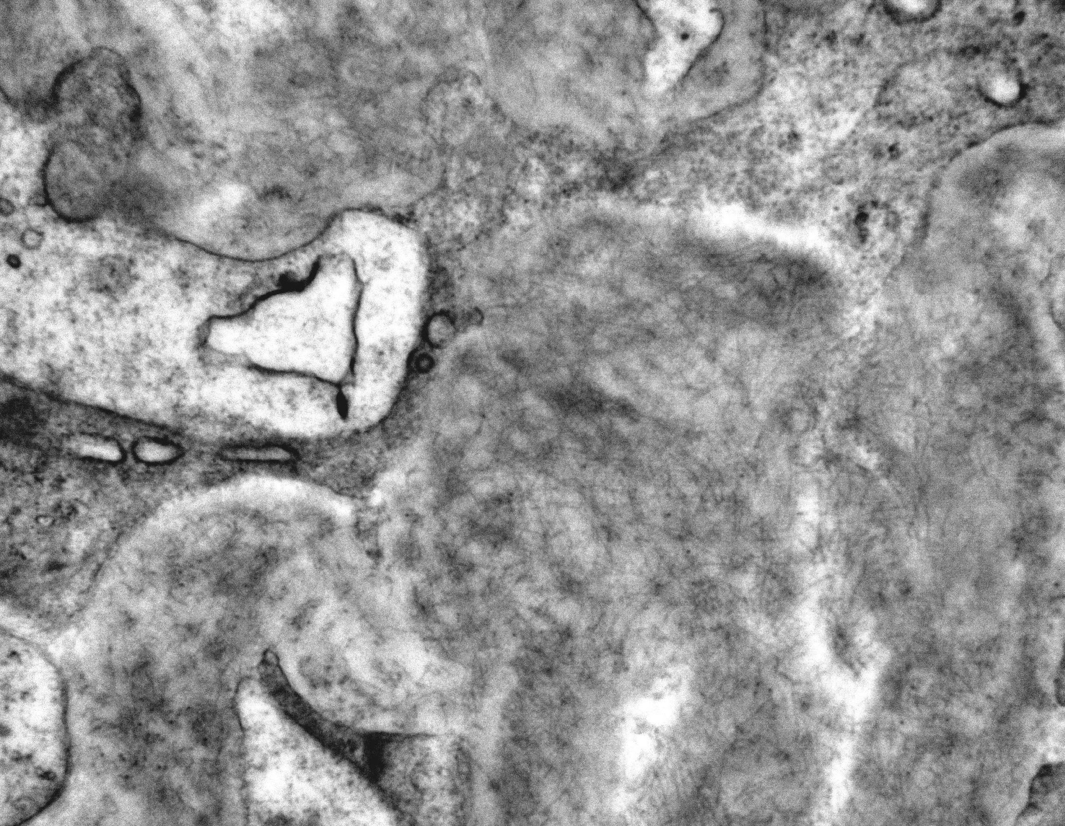
Gamopatias monoclonais e lesão renal
Alta carga tumoral
Imunoglobunina nefrotóxica
Nefropatia do cilindro
Tubulopatia por cristais
GN fibrilar
Waldestrom
GNMP
GN fibrilar (ME)

Slide 6
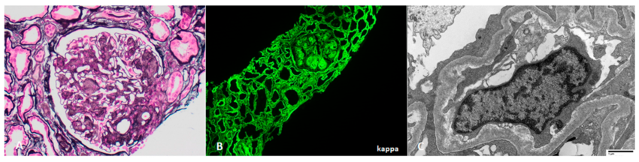
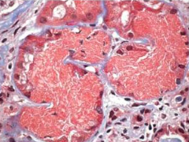
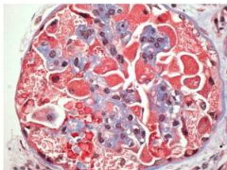
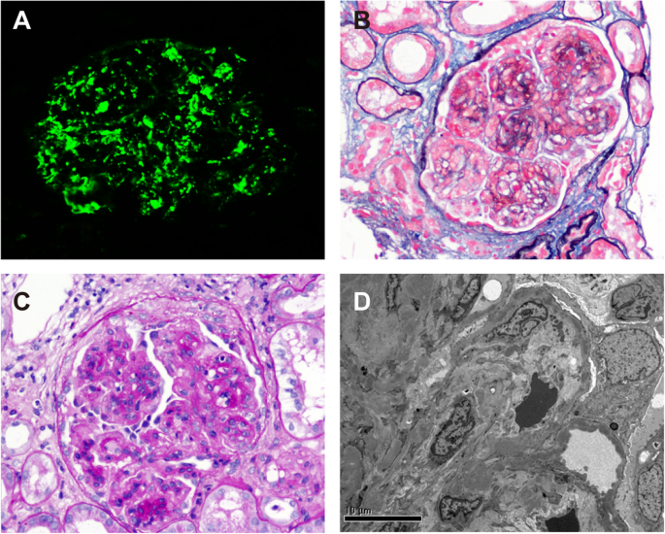
MIDD
-Amiloidose
-PGMID
-Imunotactoide
-GNfibrilar
Deposição
Tubulopatia
CriocristalGN
Cristalização
- Histiocitose com cristais
Stokes et al, 2016
GN C3
Ativação do complemento
Lin-Lin Zi et al, 2020
Outros mecanismos: citocinas, autoanticorpos, lesão vascular

Slide 7
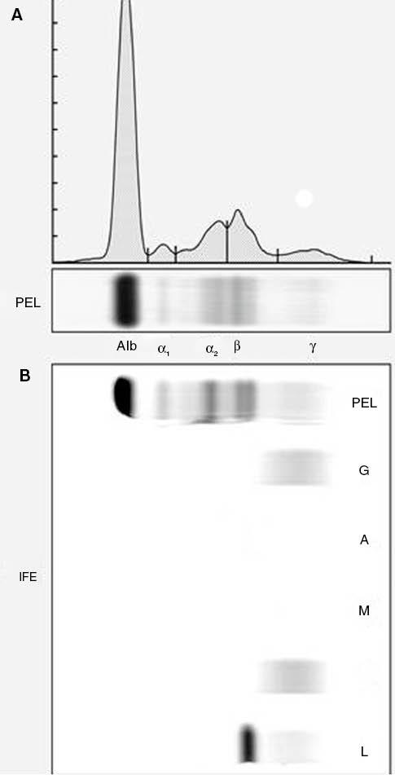
Pesquisa do pico monoclonal
Eletroforese de proteína séricas
Eletroforese de proteínas urinárias
-Menor custo
-Método de rastreio
-Amplamente disponível
-Sensibilidade de 60% (> 0.5g/dl)
-Menor sensibilidade
-Quantifica componente monoclonal e albumina
-Avalia resposta ao tratamento (MM)
Imunofixação (soro/urina)
Dosagem de cadeias leves (FLC)
-Maior sensibilidade (0.1g/dl)
-Identifica a Ig específica
-Correlação com Ig depositada em biópsia
-Relação K:L (0,26-1,65)
-Variável conforme TFG
Leung et al, 2016
Sensibilidade acima de 95% quando todos são usados

Slide 8
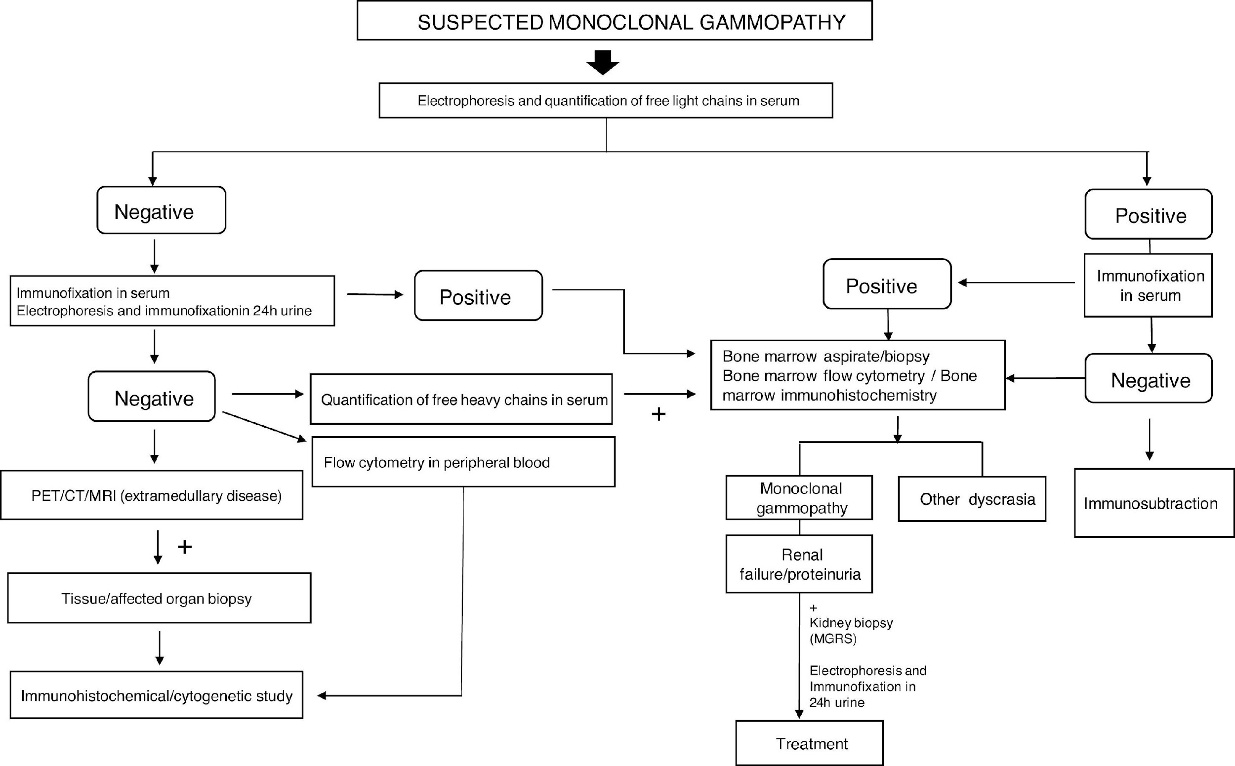
Leung N, Barnidge DR, Hutchison CA. Laboratory testing in monoclonal gammopathy of renal significance (MGRS). Clin Chem Lab Med. 2016;54(6):929-937.

Slide 9
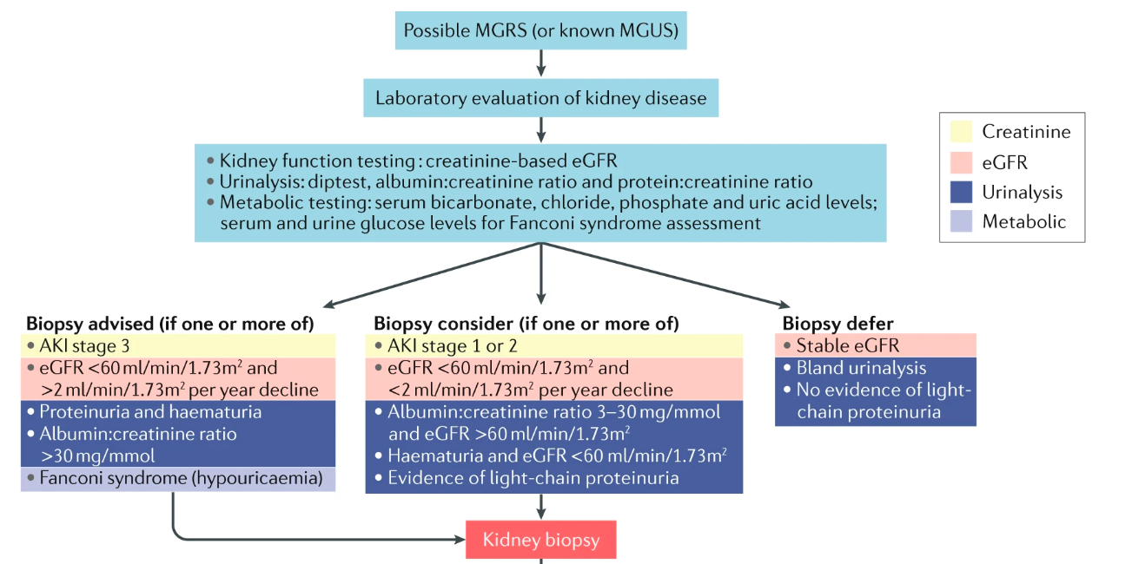
Biópsia renal
Pico monoclonal e GMSR -> 45%
GM e doença renal com evolução atípica
Leung, N et al. The evaluation of monoclonal gammopathy of renal significance: a consensus report of the International Kidney and Monoclonal Gammopathy Research Group. Nat Rev Nephrol 15, 45–59 (2019).

Slide 10
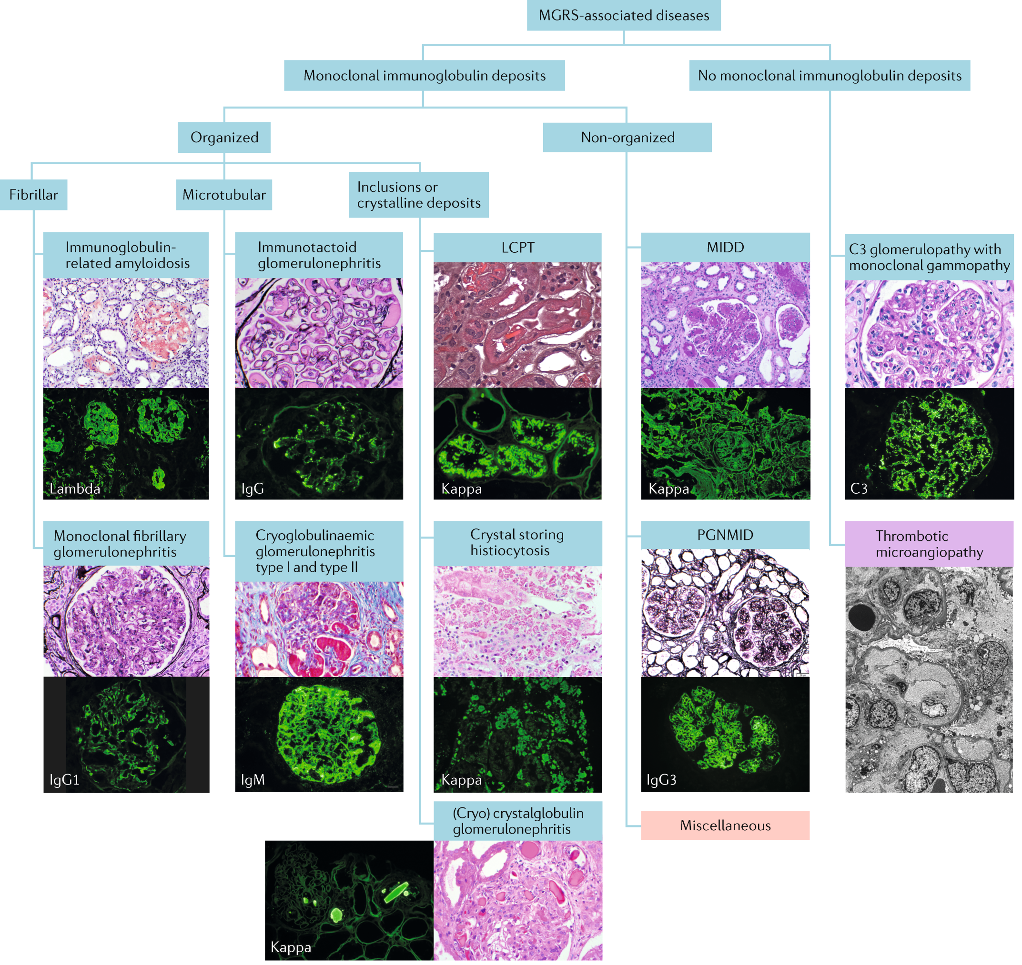
Depósitos monoclonais
Sem depósitos
Organizados
Não organizados
Fibrilar
Microtubulares
Cristais
MIDD
Proposta de Classificação
PGMID
Leung N, Bridoux F, Batuman V, et al. The evaluation of monoclonal gammopathy of renal significance: a consensus report of the International Kidney and Monoclonal Gammopathy Research Group [published correction appears in Nat Rev Nephrol. 2019 Feb;15(2):121]. Nat Rev Nephrol. 2019;15(1):45-59.

Slide 11
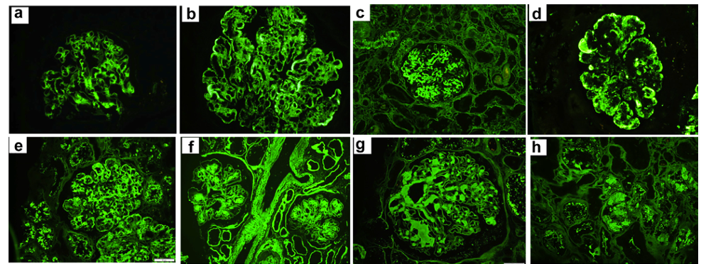
Quando fazer IF (Pronase)?
Pico monoglonal e…
-Material pouco representativo para IF
-Tubulopatias proximais
-Depósitos de cristais
-GN proliferativa sem elucicação
-Nepropatia membranosa com C3 isolado
-Glomerulopatia por C3
Nasr SH, Fidler ME, Said SM. Paraffin Immunofluorescence: A Valuable Ancillary Technique in Renal Pathology. Kidney Int Rep. 2018 Jul 7;3(6):1260-1266.

Slide 12
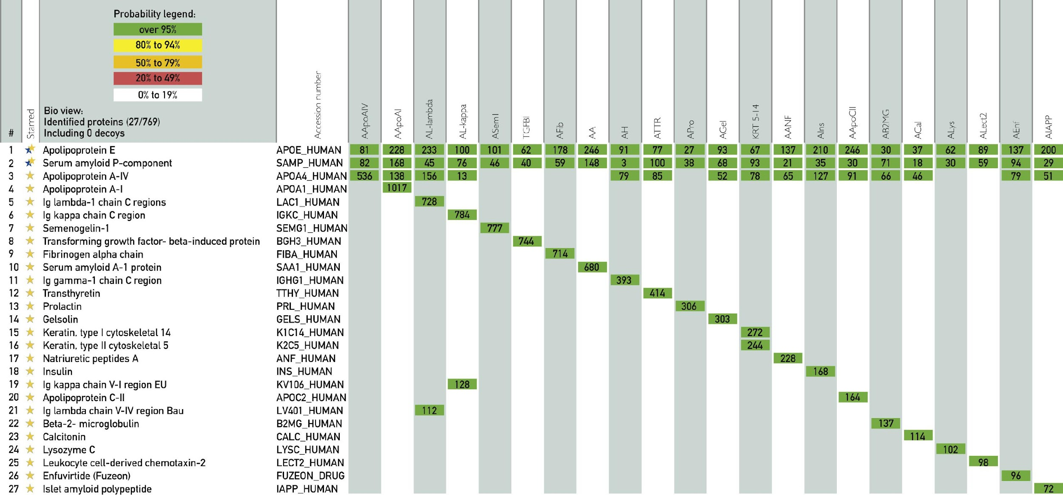
Espectrometria de massa
Amiloidose (suspeito ou +) e…
-Material indisponível para IF
-IF neg. e outros subtipos afastados (AA, ALECT2, etc)
-IF pos. para κ e λ
-Vermelho Congo inconclusivo
-Possibilidade de GN fibrilar congofílica
Dasari S, Theis JD, Vrana JA, et al. Amyloid Typing by Mass Spectrometry in Clinical Practice: a Comprehensive Review of 16,175 Samples. Mayo Clin Proc. 2020;95(9):1852-1864.

Slide 13
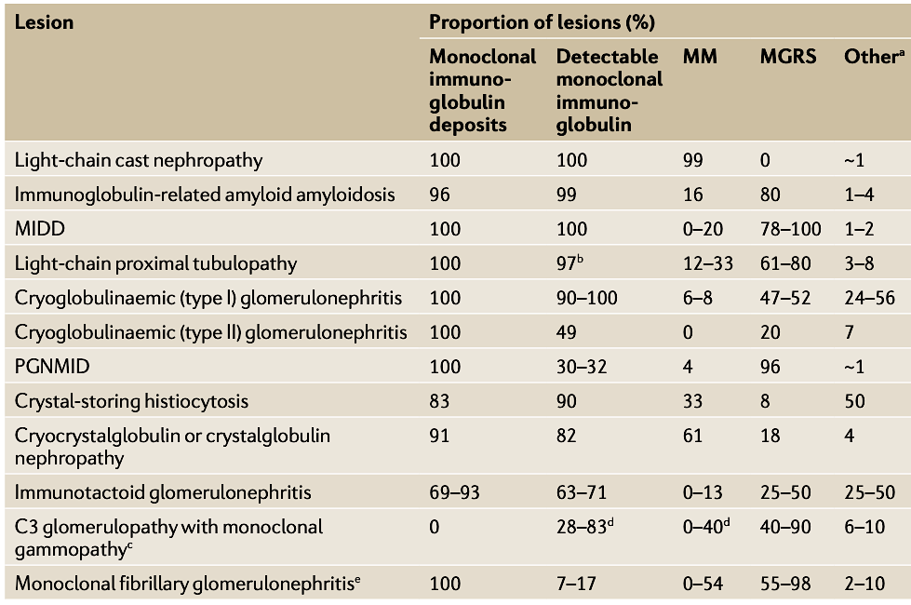
Leung N, Bridoux F, Batuman V, et al. The evaluation of monoclonal gammopathy of renal significance: a consensus report of the International Kidney and Monoclonal Gammopathy Research Group [published correction appears in Nat Rev Nephrol. 2019 Feb;15(2):121]. Nat Rev Nephrol. 2019;15(1):45-59.

Slide 14
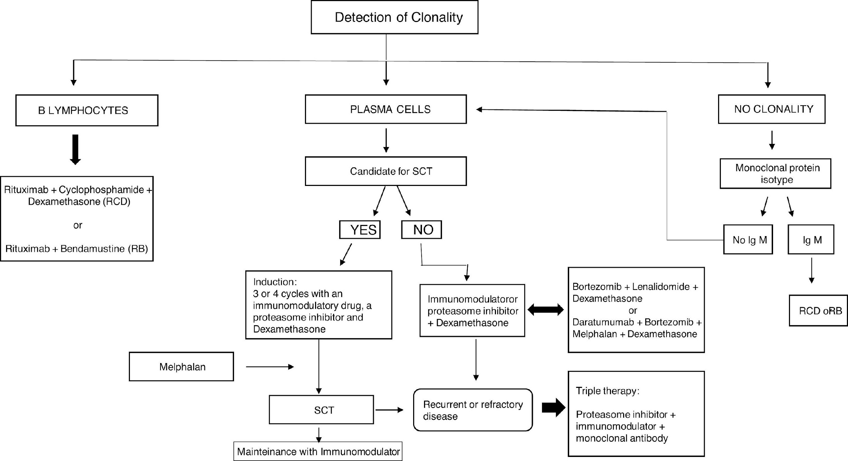
Leung N, Barnidge DR, Hutchison CA. Laboratory testing in monoclonal gammopathy of renal significance (MGRS). Clin Chem Lab Med. 2016;54(6):929-937.

Slide 15
Caso clínico
-Sexo masculino, 48 anos
-História de Doença Inflamatória Intestinal há 3 anos
-Pico hipertensivo (220x130mmHg)
-Cr: 22mg/dl (necessidade de HD)
-S.U.: hematúria, proteinúria (4+)
-Proteinúria 24h: 4,6g
-Eletroforese de proteínas: pico monoclonal na fração gama.
-Imunofixação: componente monoclonal IgM/Kappa
-Dosagem sérica de cadeias leves: Kappa 19,2mg/dl (VR 0,67-2,24)

Slide 16
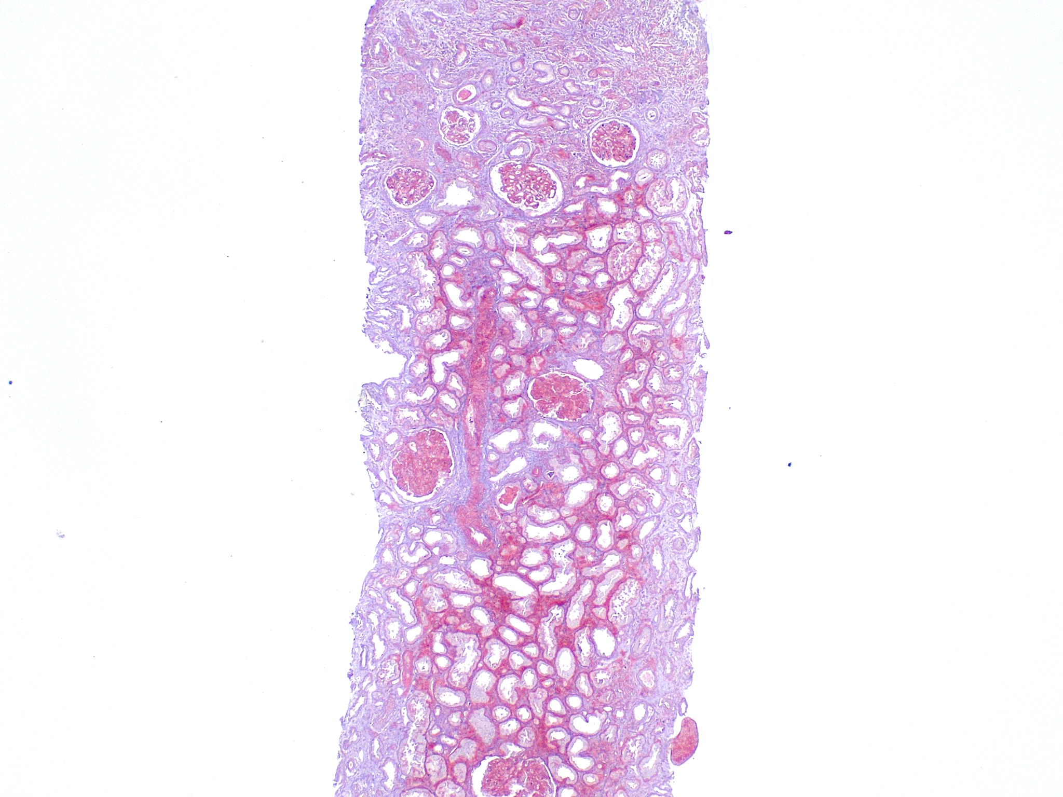
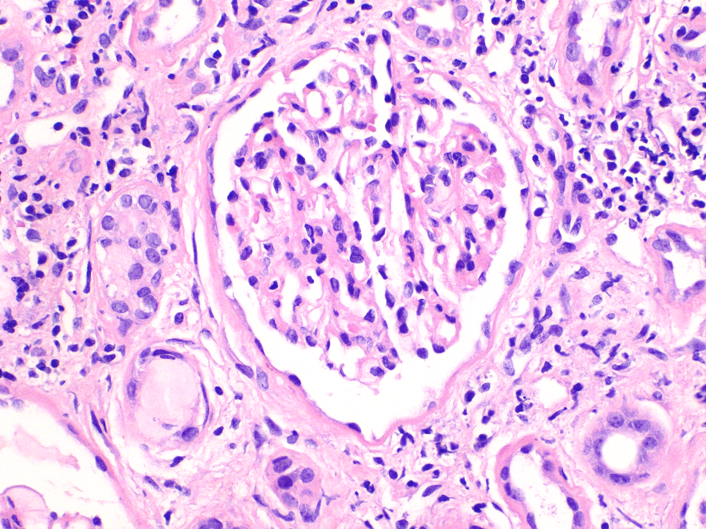
Masson, 50x
HE, 200x

Slide 17
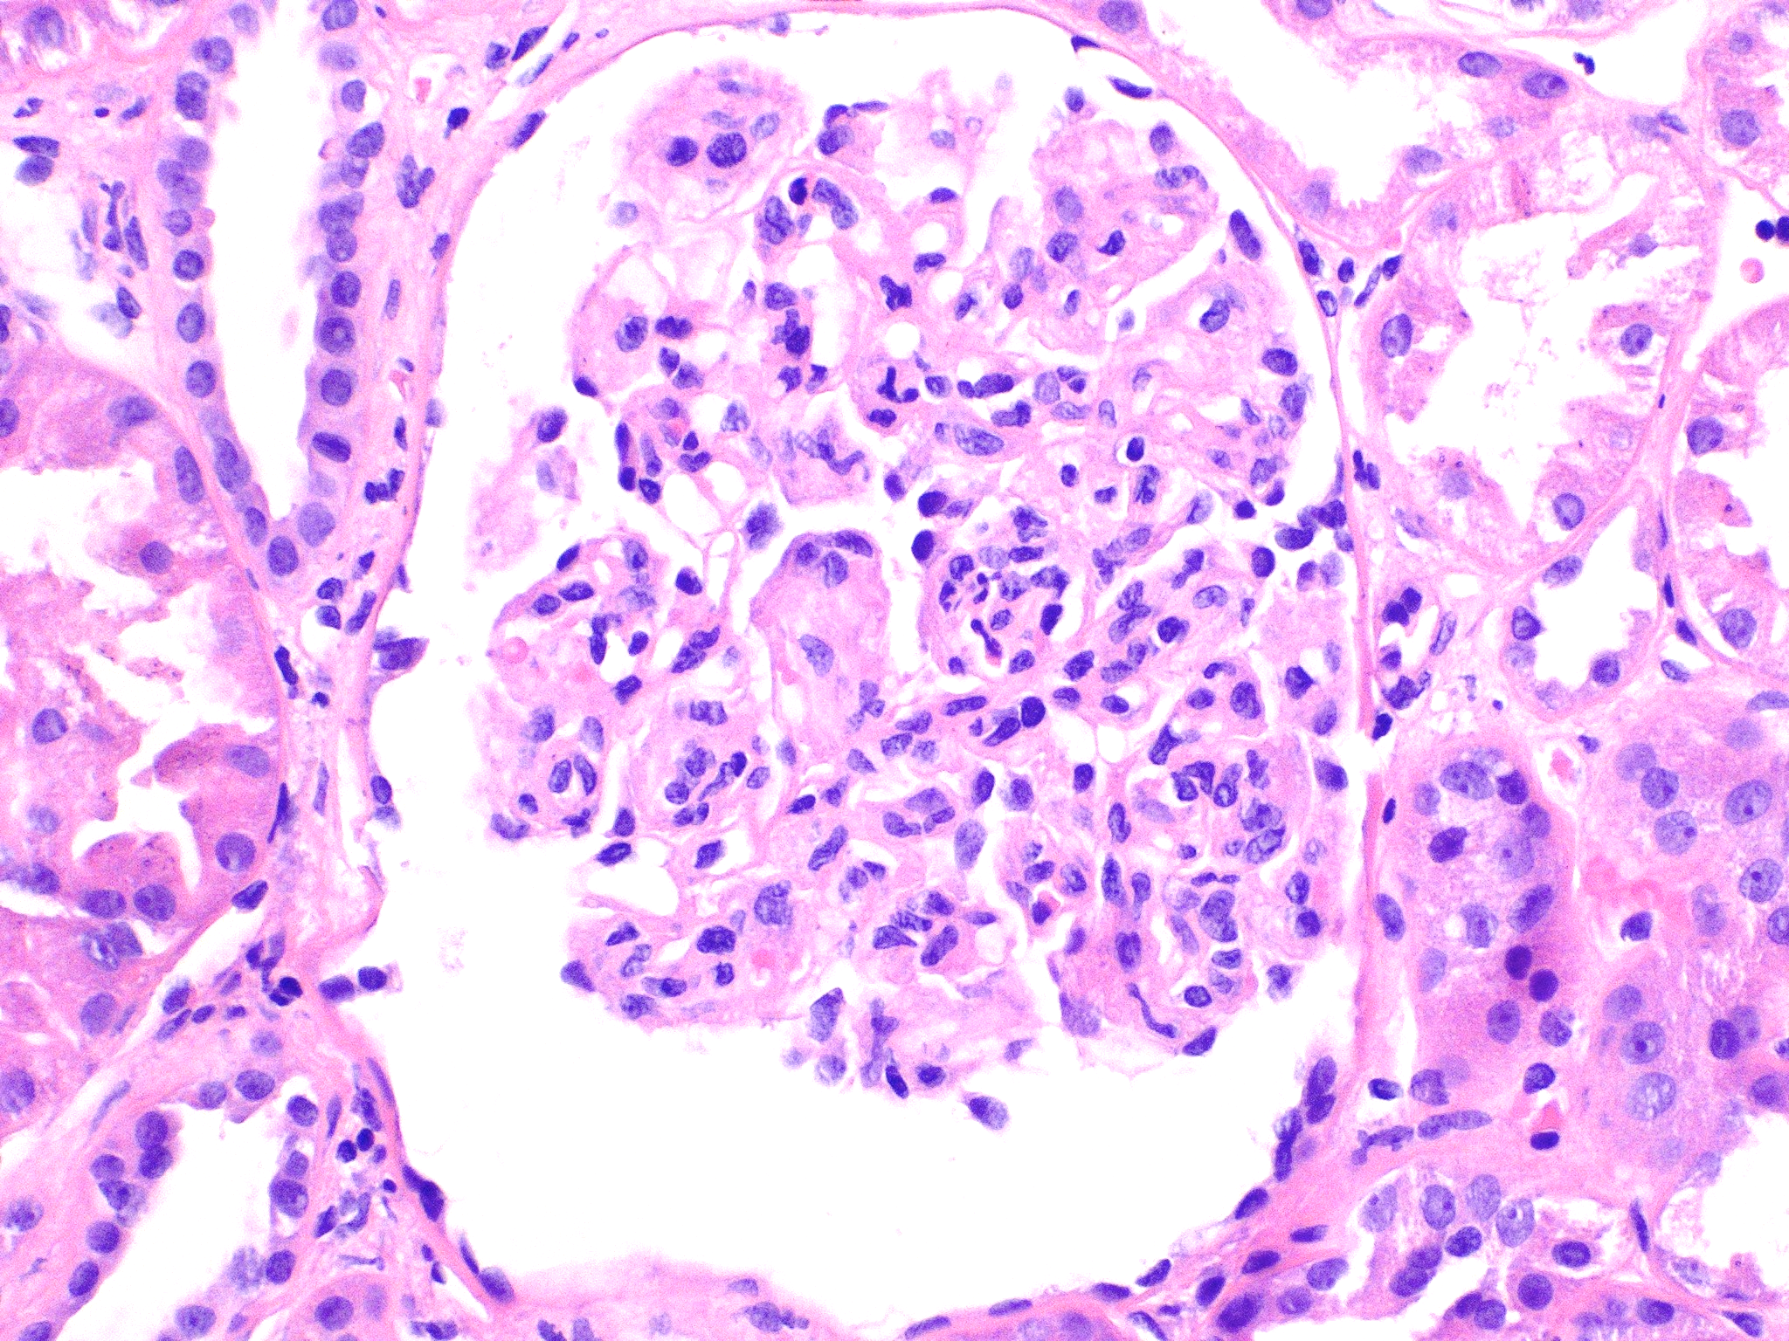
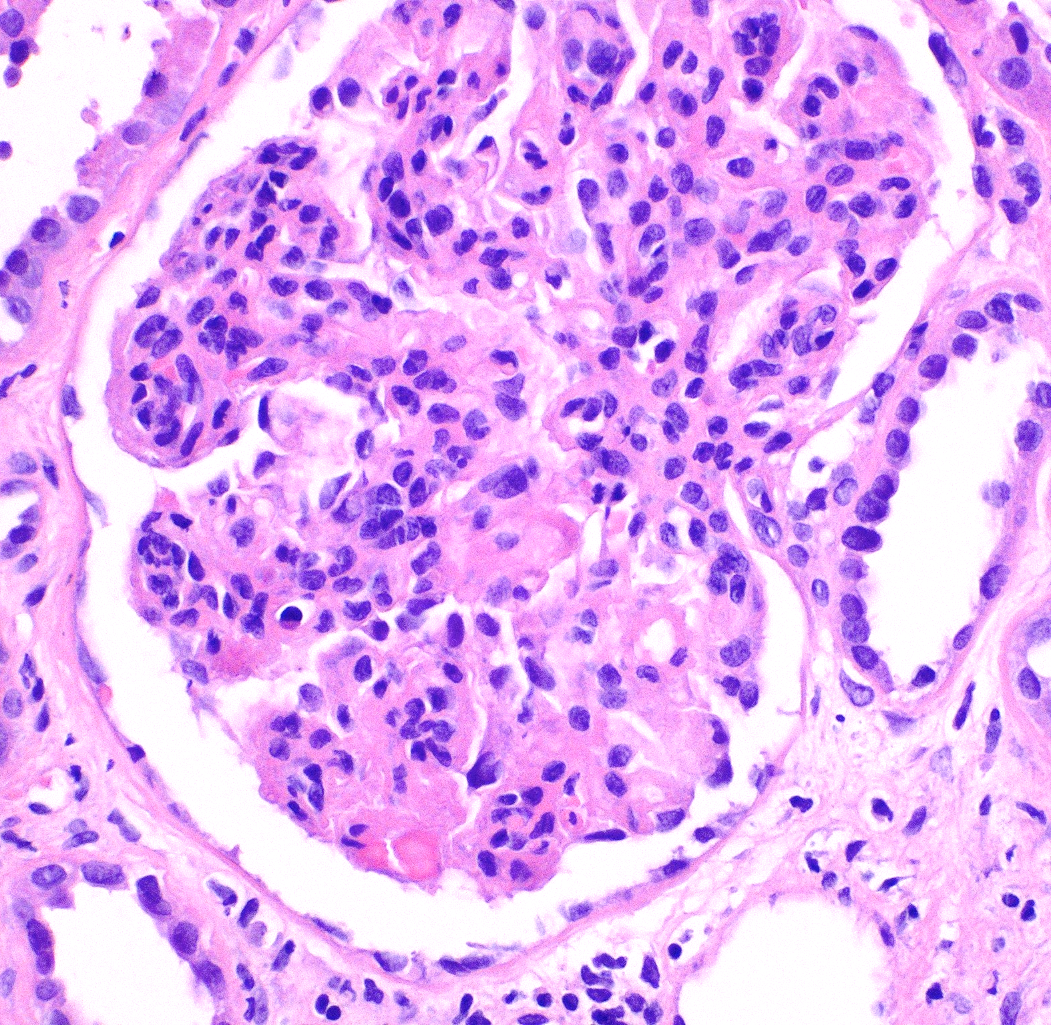
HE, 200x
HE, 200x

Slide 18
Prata, 200x

Slide 19
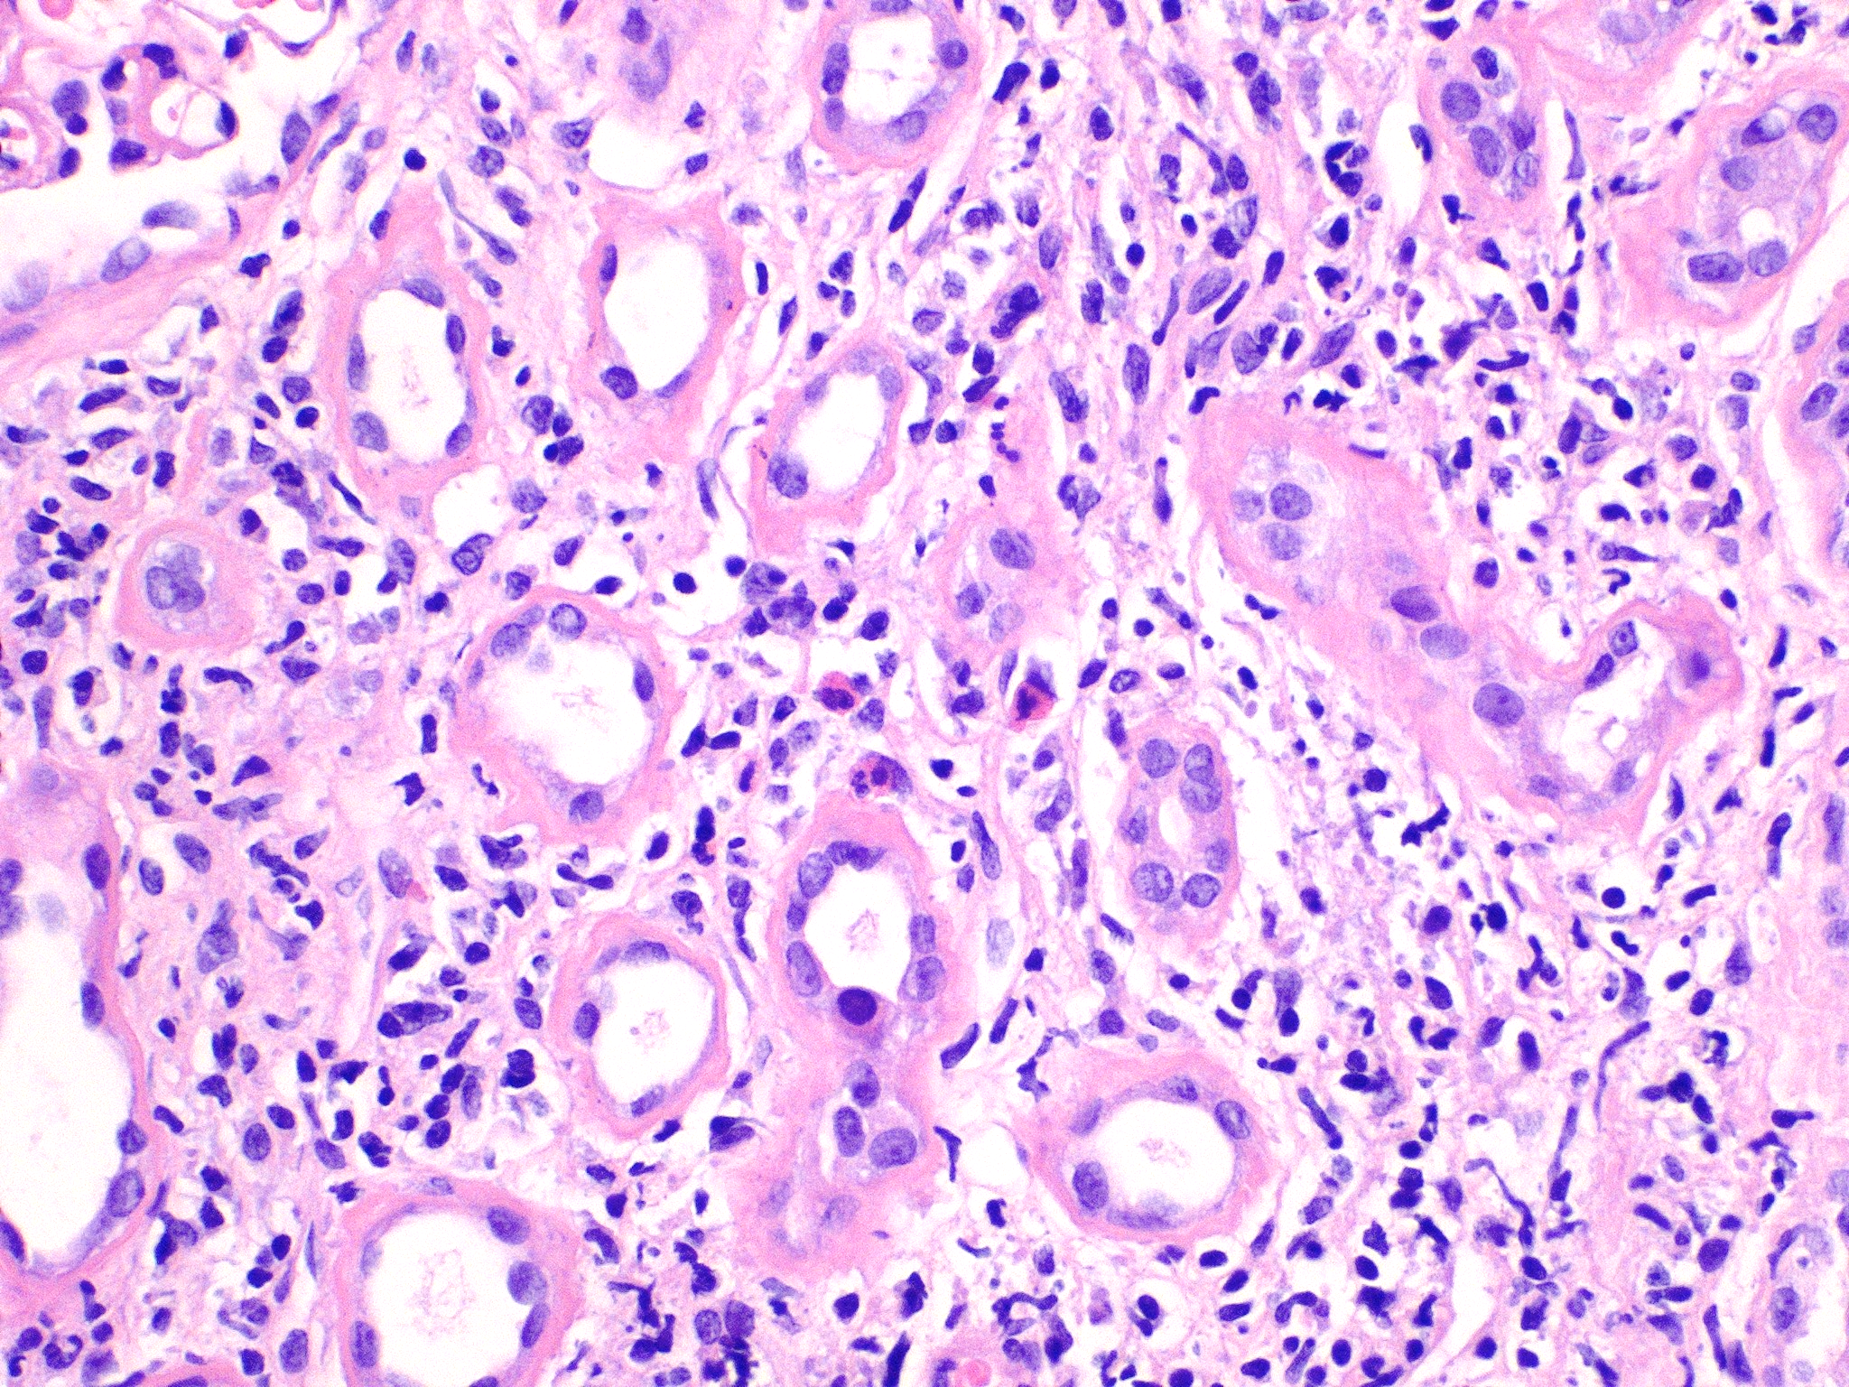
HE, 200x

Slide 20
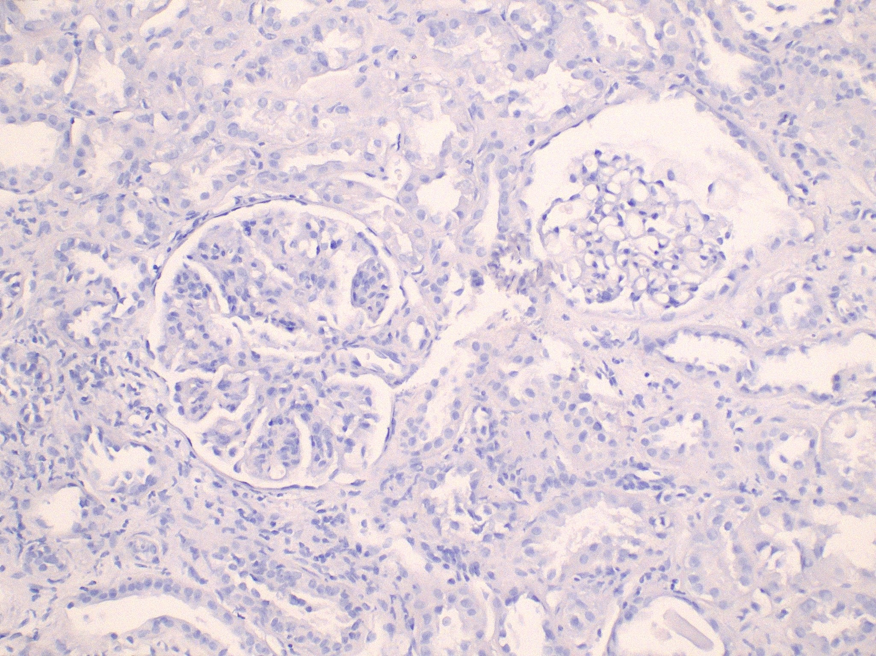
Vermelho Congo, 100x

Slide 21
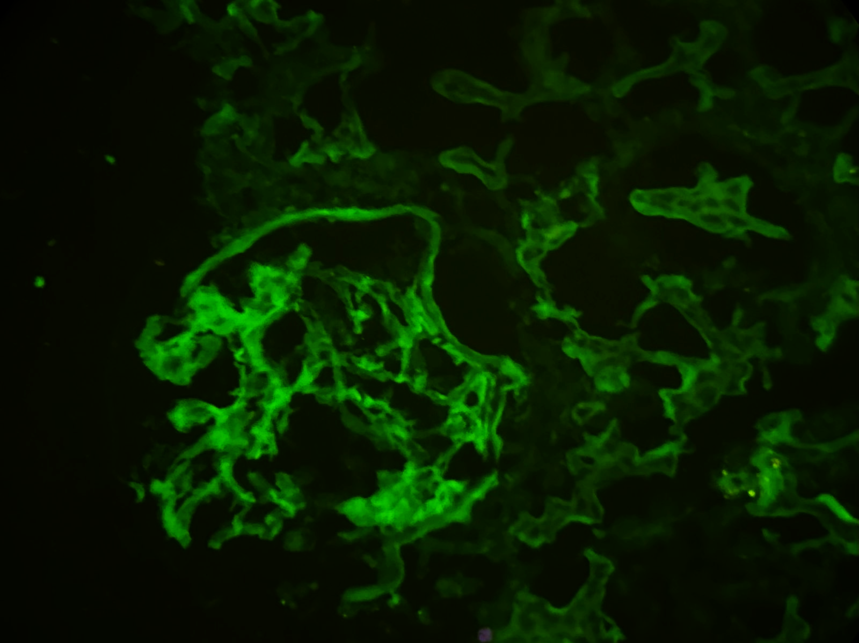
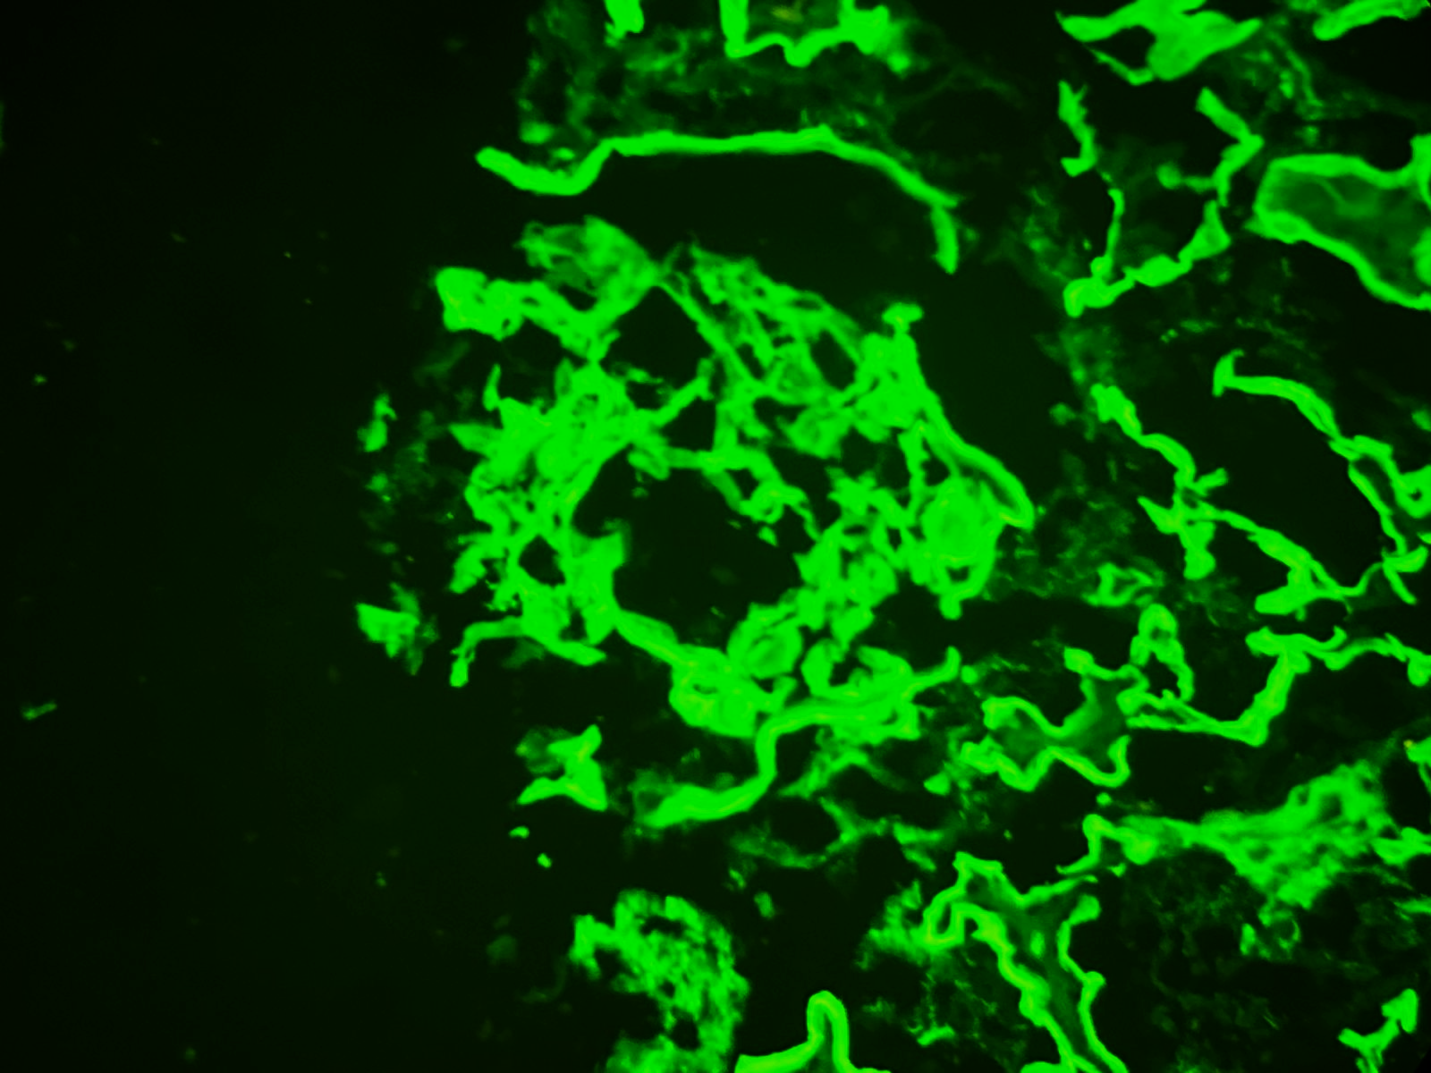
Lambda
Kappa

Slide 22
Conclusão (?)
Patologista
DOENÇA POR DEPÓSITO MONOCLONAL DE IMUNOGLOBULINAS (MIDD)
Nefrologista
GLOMERULONEFRITE PROLIFERATIVA COM DEPÓSITOS MONOCLONAIS DE IMUNOGLOBULINA (PGMID)

Slide 23
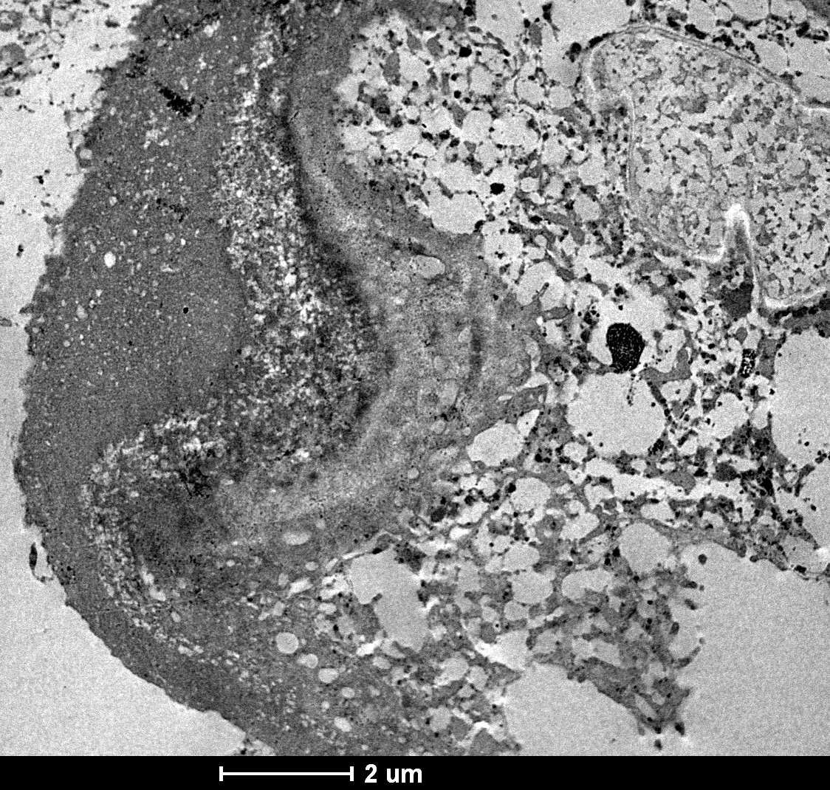
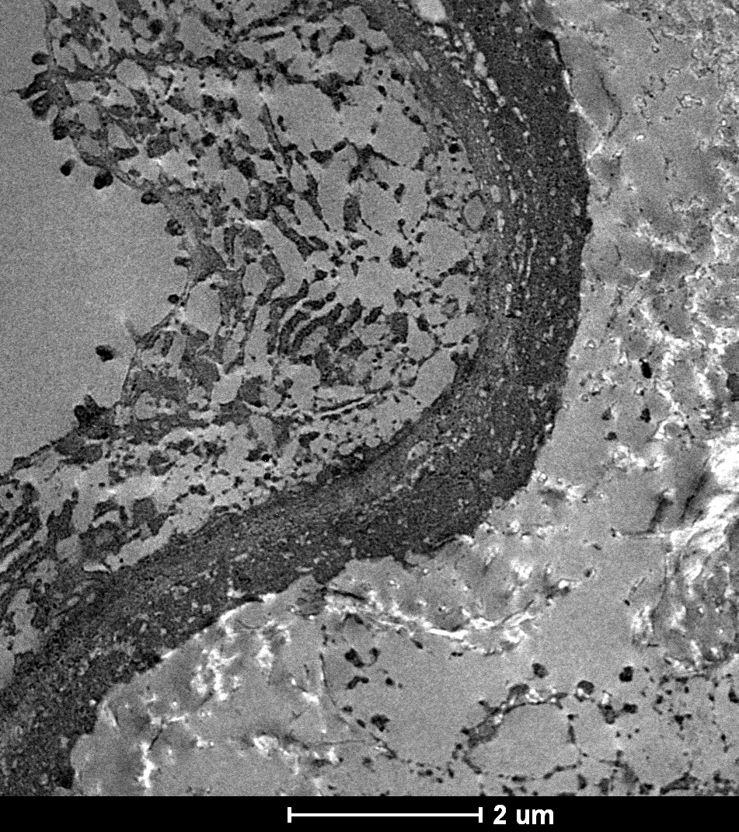

Slide 24
MIDD
PGMID
IF
MO
Quadro clínico
ME
Resposta terapêutica à
corticoterapia

Slide 25
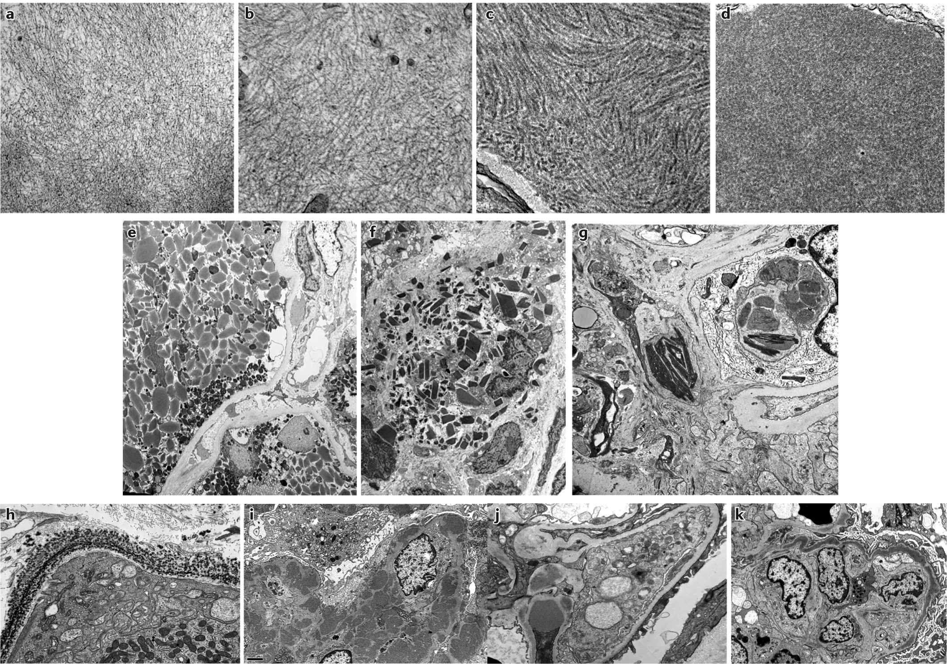
 | MIDD | PGMID
Quadro clínico | Proteinúria nefrótica, hematúria, hipertensão, envolvimento extrarrenal | Proteinúria, hematúria, C3 baixo
Detecção de Ig monoclonal | 100% | 32%
Pesquisa de clone | 20% MM, 78-100% GMSR | 4% MM, 96% GMSR
Microscopia óptica | Glomerulopatia nodular Espessamento de alças Espessamento de MB peritubular | Glomerulonefrite com padrão membranoproliferativo
Imunofluorescência | Padrão monoclonal, linear, em alças e peritubular | IgG3 (90%) monoclonal, C3, C1q
Microscopia eletrônica | Depósitos em alças, cápsula de Bowman e peritubulares | Depósitos confinados ao glomérulo, elétron-densos

Slide 26
TRATAMENTO
Monoclonal Ig deposition disease (MIDD) | - CKD I–III: cyclophosphamide+dexamethasone+bortezomib. SCT in select cases- CKD IV–V: cyclophosphamide+dexamethasone+bortezomib. If no response and if kidney transplant candidate, SCT.
Proliferative glomerulonephritis with monoclonal Ig deposits (PGNMID) | - CKD I–II+proteinuria<1g/day+no evidence of renal progression: observation- CKD I–II+proteinuria>1g/day+evidence of renal progression or CKD III–IV: cyclophosphamide+dexamethasone+bortezomib. Consider rituximab when the B clone is CD20- CKD V+kidney transplant candidate: SCT
Caso clínico: tratamento com Bortezomib+Dexametasona
Alonso-Titos J, Martínez-Esteban MD, López V, et al. Monoclonal gammopathy of renal significance: Early diagnosis is key. Nefrologia (Engl Ed). 2021;41(5):502-513.

Slide 27
Pontos-chave
-GMSR: clone (linf./plasm.) + proteína monoclonal nefrotóxica
-Novas entidades diagnósticas
-Campo em expansão
-Diagnóstico confirmado pelo exame patológico minucioso
-Necessidade de correlação com vários métodos diagnósticos
-Conhecimento do patologista acerca da investigação clínica
-Integração nefrologista - hematologista - patologista
-Individualização do caso para melhor abordagem

Slide 28
OBRIGADO !

